Slide 1
Caviartz 제안서
AMPM글로벌| 광고컨설팅본부 4팀 | 최조원

Slide 2
목차
Caviartz 브랜드 소개
시장현황
현 광고 집행 현황
제안 내용

Slide 3

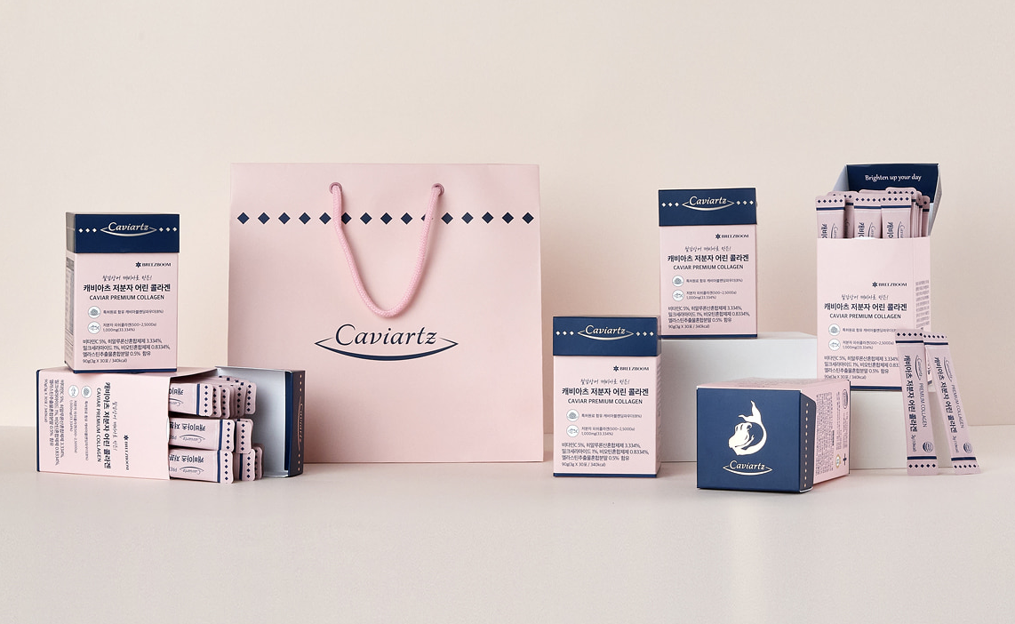
브랜드 소개
‘검은 보석’을 담아 더욱 특별한 프리미엄 ‘캐비어 콜라겐’
일반 캐비어 제품 및 캐비어 함유된 화장품/기초제품 판매

Slide 4
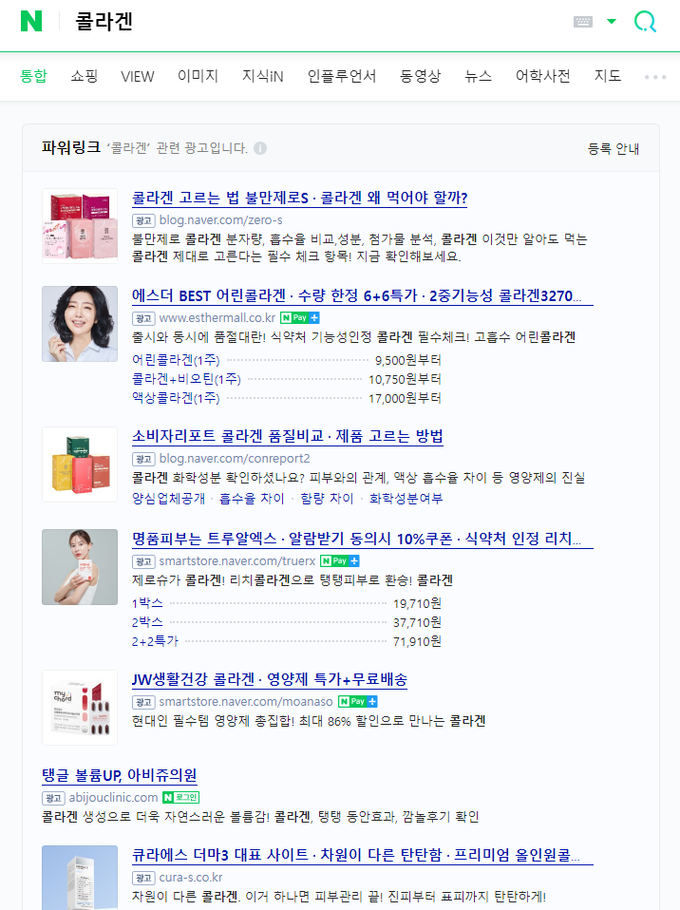
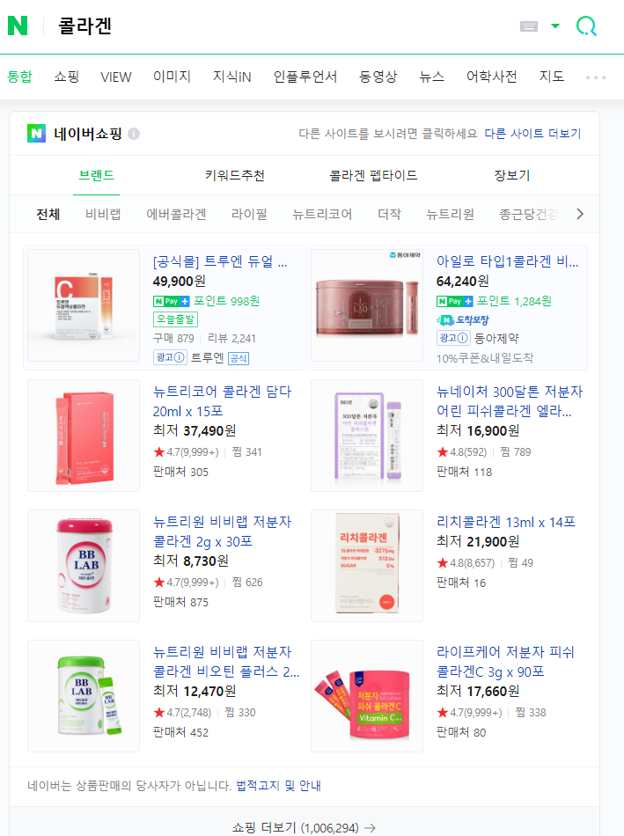
시장 현황
나날히 증가하는
‘건강기능식품 판매 업체들’
현재 시장은 포화상태

Slide 5


Caviartz 광고 집행 현황
Naver
Facebook

Slide 6
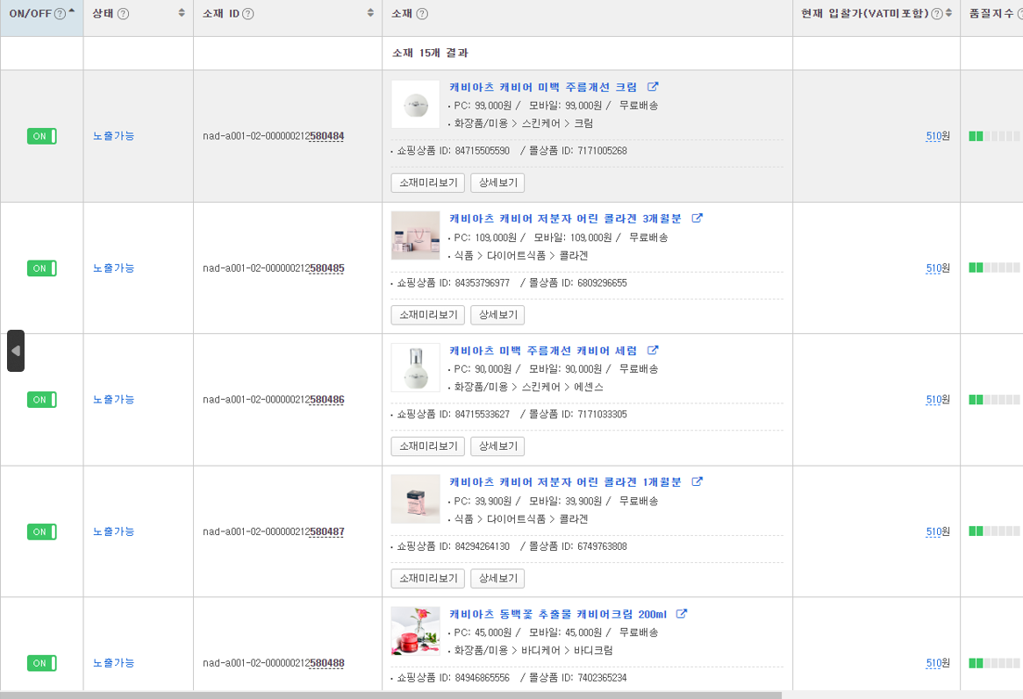
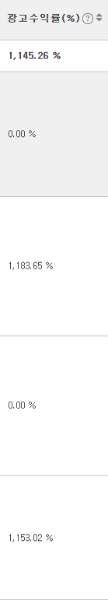
Naver
정말 기본적인 셋팅만 되어있는 상태
쇼핑검색 경우, 키워드 관리가 안되어 품질지수가 저조
ROAS가 낮은 키워드를 계속 켜놓은 상태로 방치하여 평균ROAS를 깎아먹는 상황

Slide 7
Facebook
현재 페이스북 광고는 소재 1-2개로 진행
하지만, 찾아볼 수가 없는 상태

Slide 8

제안

Slide 9
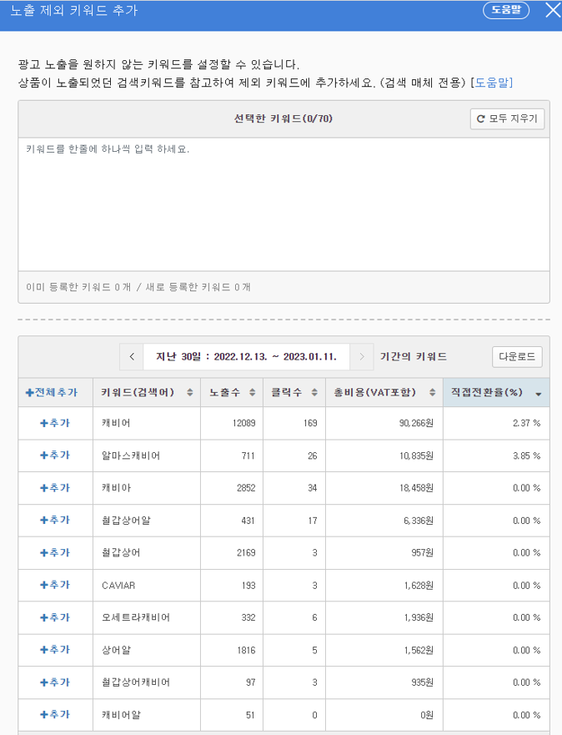
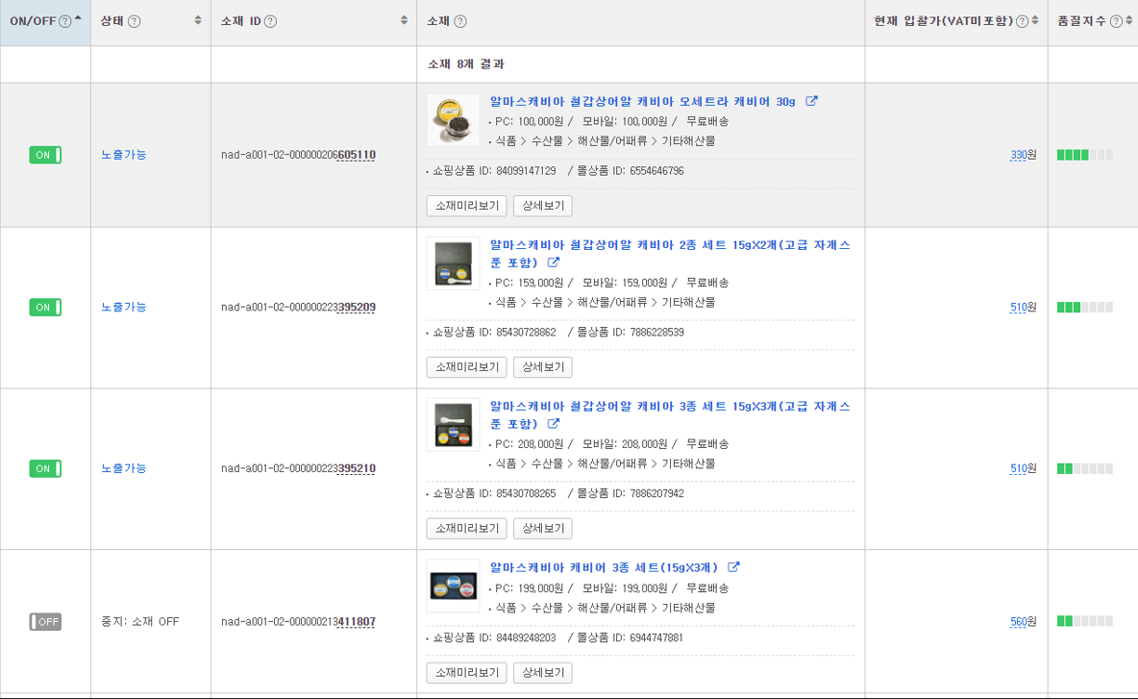
제안 - Naver
우선, 쇼핑광고를 최적화하되, 주력 상품 딱 1-2개 정도만 세부적으로 관리하여 전환율을 높이는 것을 추천
네이버 스마트 스토어 구매평 작업 추천

Slide 10
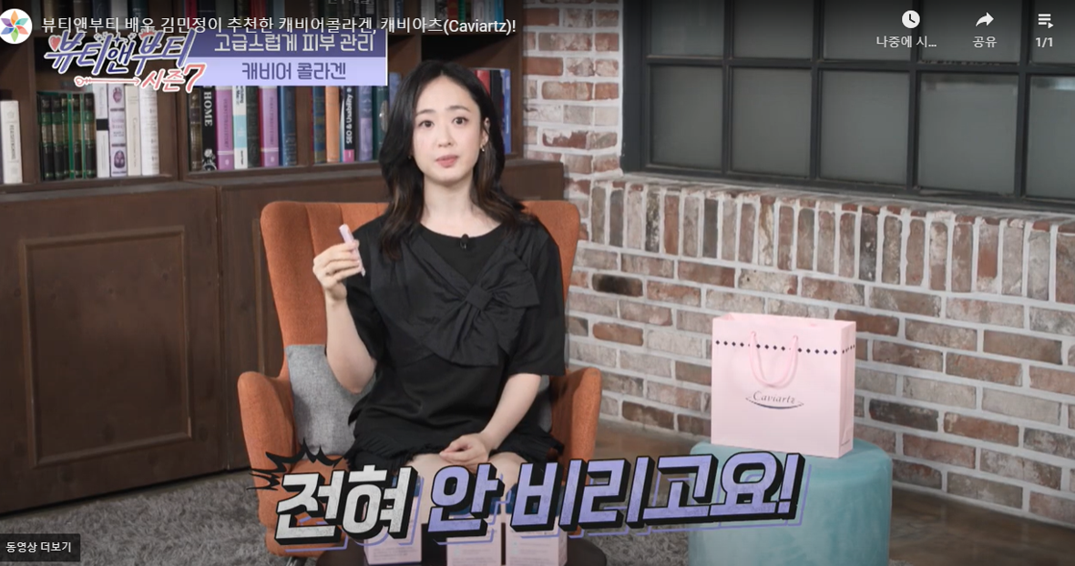
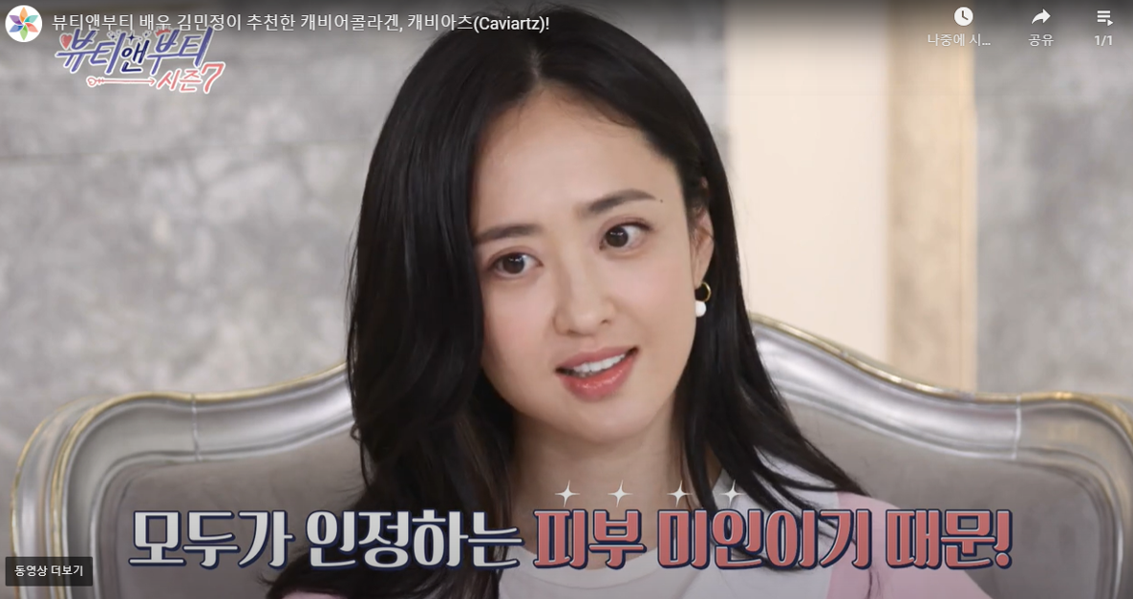
제안 - SNS
1. 방송 PPL시 자료화면 사용

Slide 11
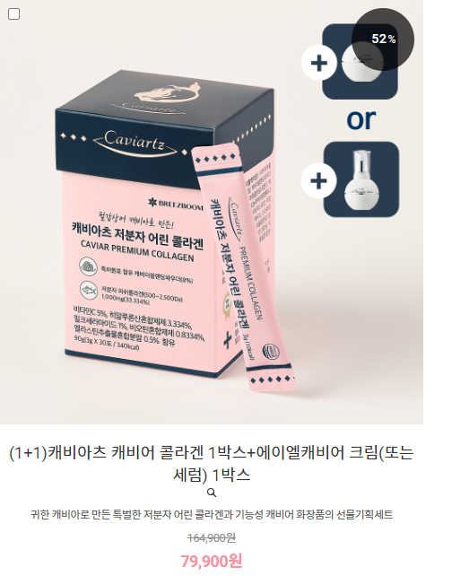
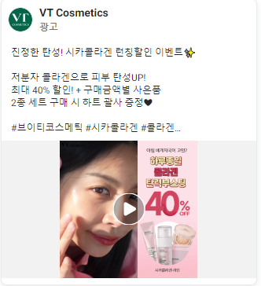
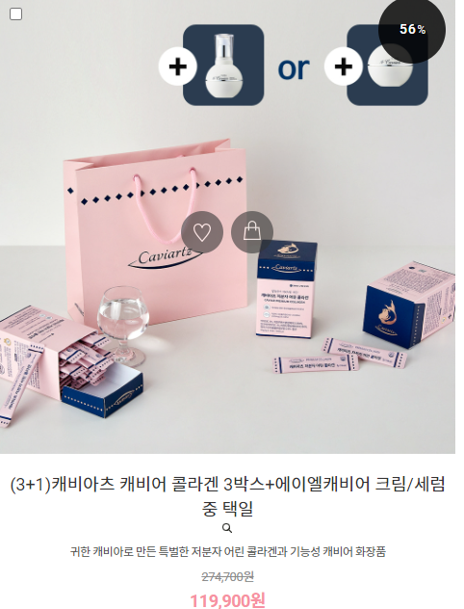
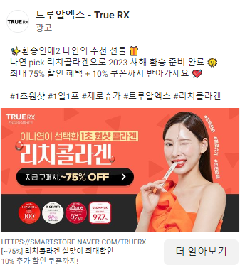
제안 - SNS
2. 현재 진행하고 있는 할인 이벤트를 소재로 녹여내기

Slide 12
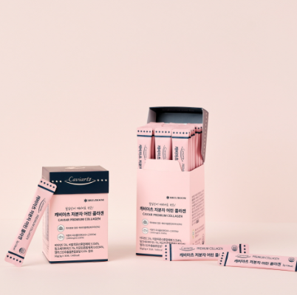
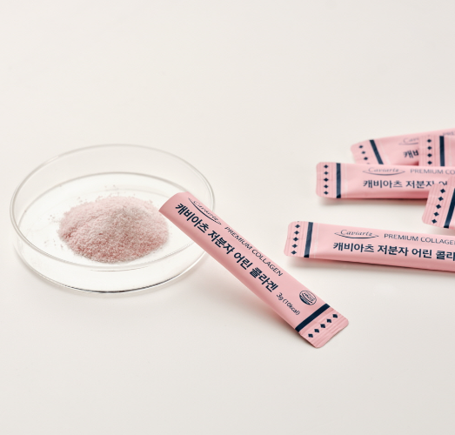
제안 - SNS
3. 제품 포장지가 고급스럽고 예뻐 제품 이미지 활용

Slide 13
AMPM Global 광고컨설팅본부 4팀
최조원 AE
Tel. 02 6049 4294
Mobile. 010.4022.5279
E-mail. cjw98@ampm.co.kr

